Slide 1
Avocado Share
Projektidee
Sascha Bergmann ¦ Lion Kunz ¦ Cyril Müller ¦ Dang Thien Nguyen

Slide 2
Traktanden
Begrüssung
Besprechung des Projektstandes
Abgeschlossene Tasks
Zeitplan
Demo
Besprechung des Datenbank-Designs
Präsentation des UI-Design-Entwurfs
Erläuterung des Softwarearchitektur-Entwurfs
Fragen der Kundenseite
Ausblick

Slide 3
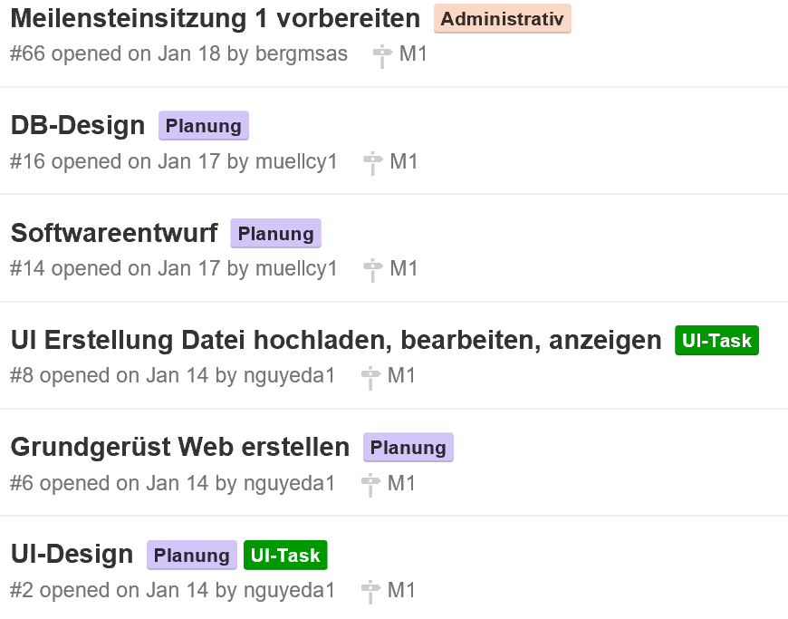
Abgeschlossene Tasks

Slide 4
Zeitplan
Planung überschätzt
Gewisse Abstriche bei Architektur-Planung
Keine administrativen Arbeiten

Slide 5
Demo

Slide 6
DB – Design

Slide 7
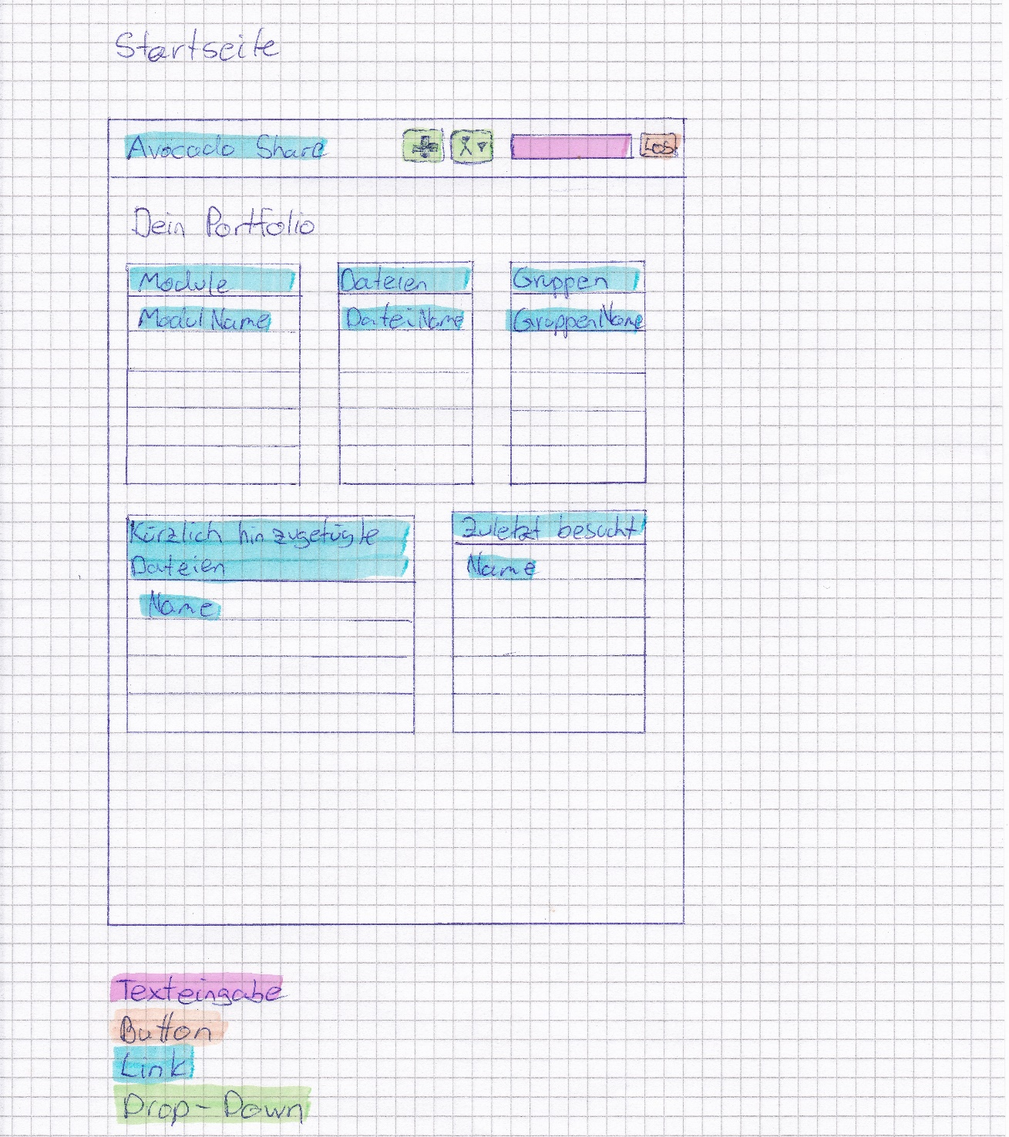
UI-Design

Slide 8
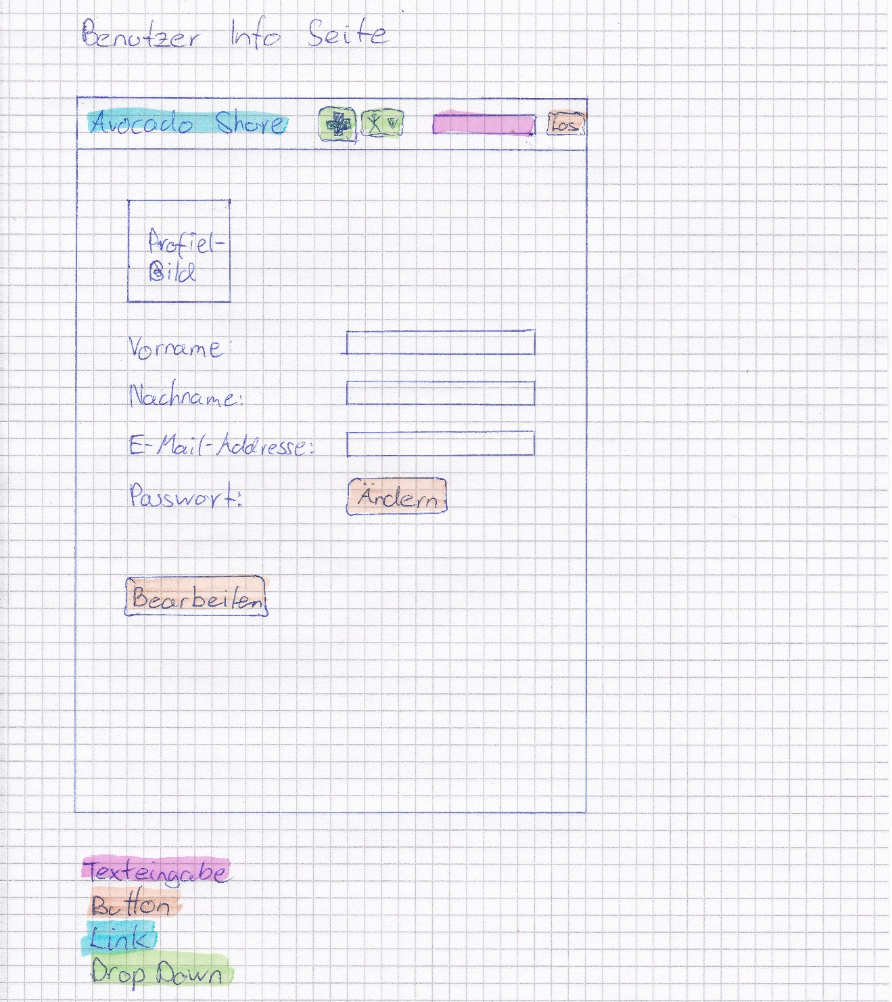

Slide 9
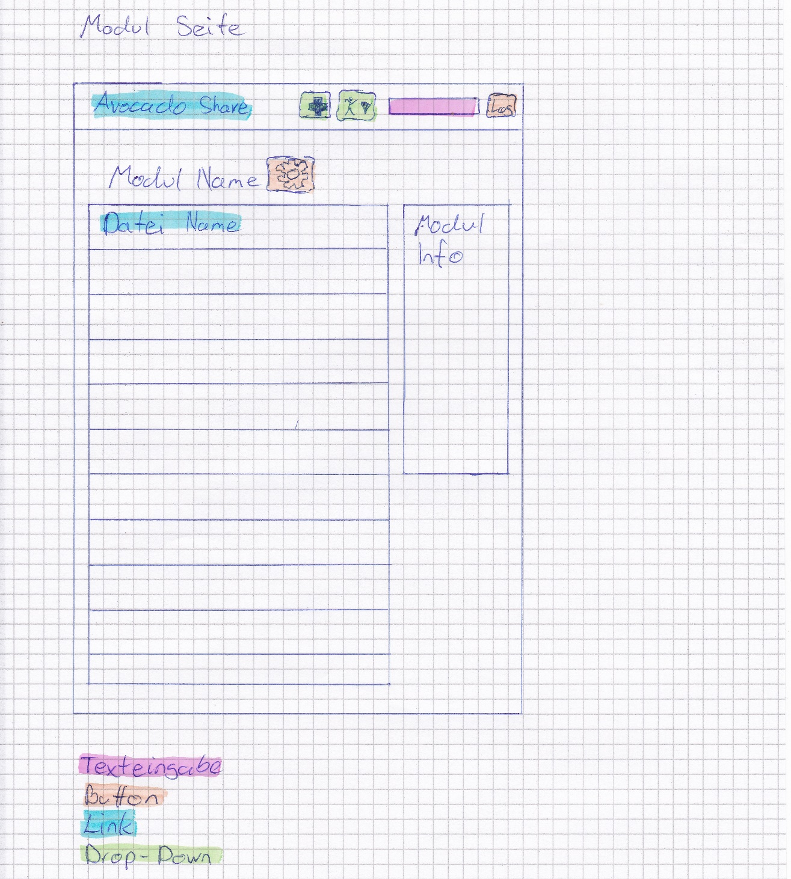

Slide 10
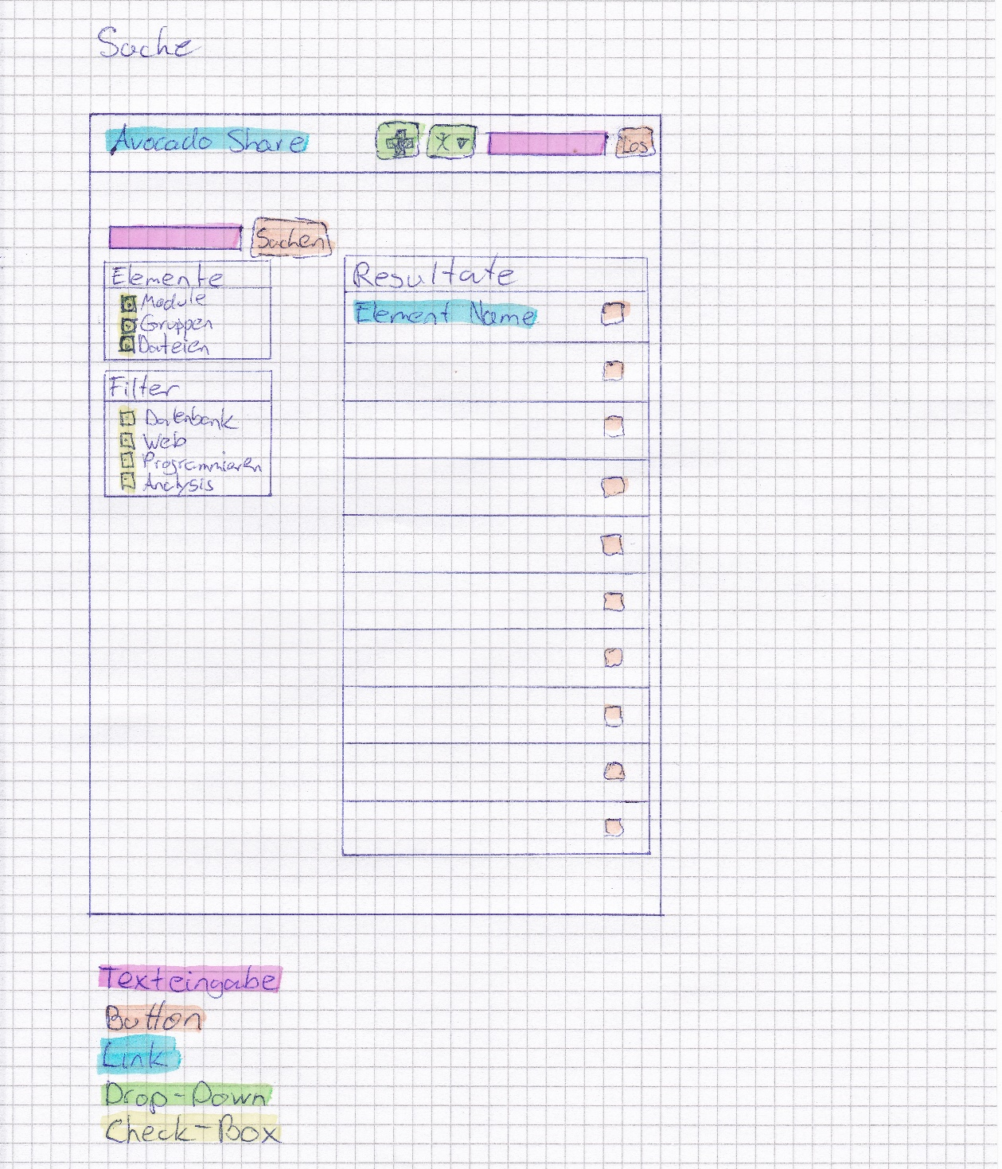

Slide 11
Software - Entwurf

Slide 12
Software - Entwurf

Slide 13
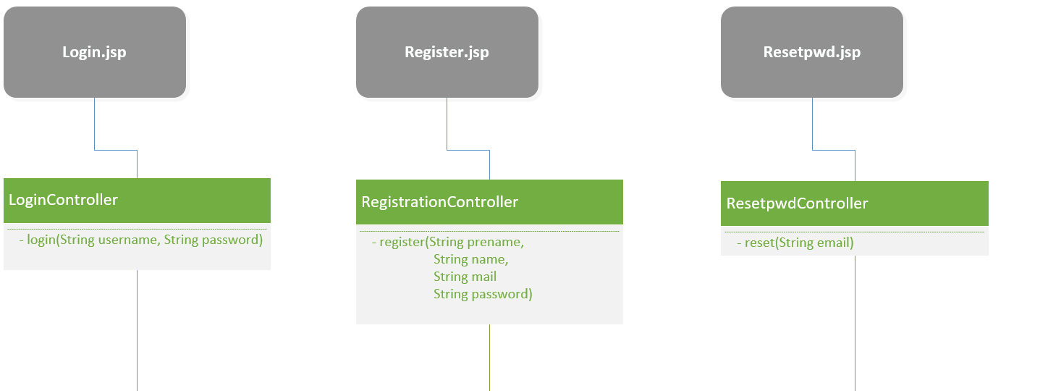
Software - Entwurf

Slide 14
Fragen

Slide 15
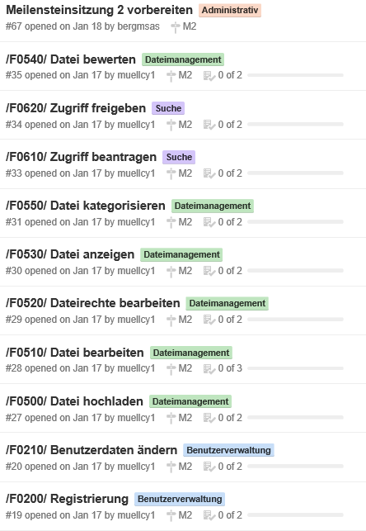
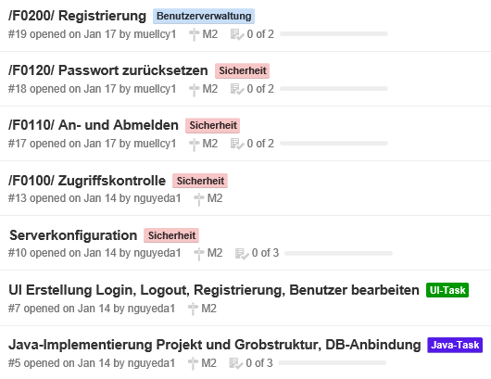
Ausblick
Notes:
Geplant sind 53 Stunden

Slide 16
Danke für Ihre Aufmerksamkeit

